Slide 1
MESSIER 45
플레이아데스 성단
밤하늘에서 가장 눈부신 일곱 자매의 별

Slide 2
우주의 푸른 보석
440
1억
1,000+
광년 거리
년의 나이
항성의 수
지구에서 가장 가까운 산개성단.
비교적 최근에 형성된 젊은 항성들.
수많은 청색 별과 갈색 왜성의 군집.

Slide 3
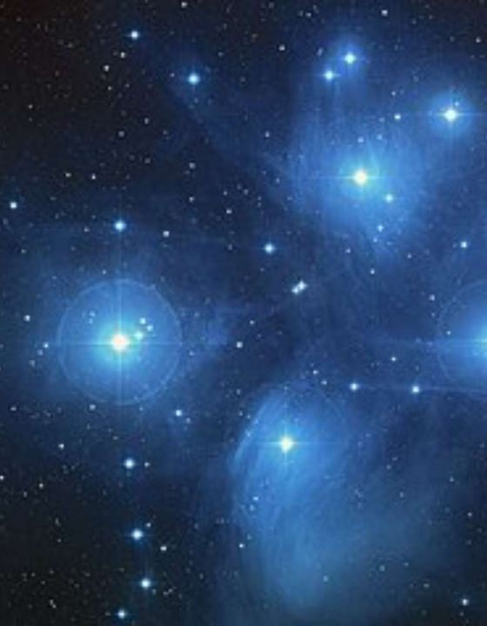
천문학적 특징
산개성단 느슨하게 결합된 항성들의 무리.
뜨거운 청색 별 강렬한 에너지를 뿜는 B형 항성 다수 포함.
반사성운기 별빛을 반사하여 빛나는 성간 가스 구름.

Slide 4


전 세계 밤하늘의 공통 기록
일곱 자매
좀생이별
스바루
서양 문화권의 대표적인 신화적 명칭.
한국 전통의 오밀조밀한 별무리 호칭.
하나로 모여있다는 뜻의 일본 전통 명칭.

Slide 5
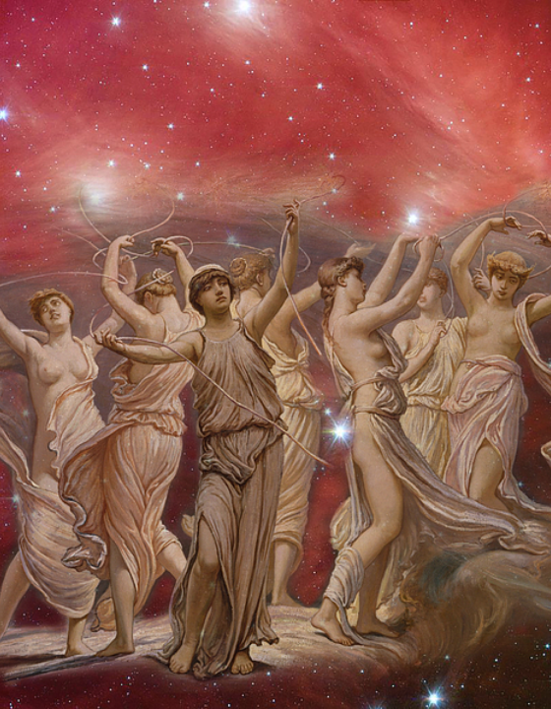
GREEK MYTHOLOGY
아틀라스의 일곱 딸
가문의 기원: 거인 아틀라스와 요정 플레이오네의 딸.
끝없는 추격: 사냥꾼 오리온의 끈질긴 구애와 도피.
영원한 안식: 제우스의 배려로 밤하늘의 별자리로 승천.

Slide 6
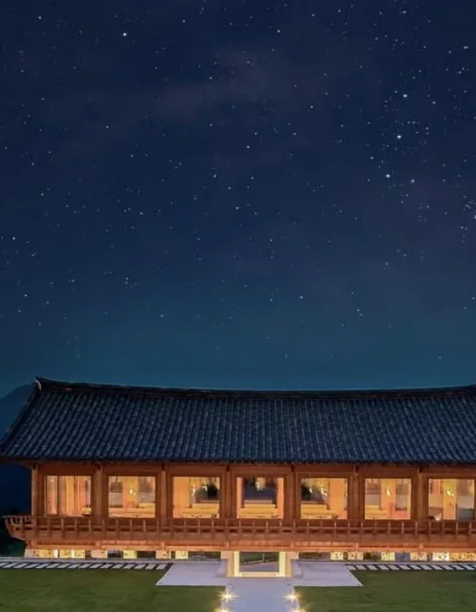
KOREAN TRADITION
좀생이별과 농사점
오밀조밀한 무리: 작고 귀여운 별들이 모여 있다는 뜻의 순우리말.
풍년의 지표: 음력 2월 6일 초승달과 이 별의 거리를 보고 농사를 점침.
달과의 거리: 달(어머니)과 좀생이(아이들)가 적당히 떨어져 있어야 풍년이라 믿음.

Slide 7
JAPANESE LITERATURE
스바루 (昴)
하나로 묶이다: '모여서 하나가 된다'는 의미의 고대어 '스마루'에서 유래.
마쿠라노소시: 11세기 헤이안 시대 수필에 '별은 스바루가 으뜸'이라 기록됨.
대중문화의 상징: 오늘날에도 자동차 브랜드와 문학 등 문화 전반에 깊이 스며듦.

Slide 8
성단의 완전한 해체
2억 5천만 년
플레이아데스 성단이 우주에서 완전히 사라지는 시기입니다.
별들을 묶어두는 중력이 끊어지며, 일곱 자매는 각자의 궤도로 영원히 흩어집니다.

Slide 9




Image Sources
https://universemap.net/wp-content/uploads/2025/12/pleiades-m45-seven-sisters-open-star-cluster-reflection-nebula.jpg
Source: universemap.net
https://images.fineartamerica.com/images/artworkimages/medium/3/seven-sisters-roy-wysack.jpg
Source: fineartamerica.com
https://www.whatsnewasia.com/uploads/a-the-hanok-heritage-hotel-grand-openinga-ii-iii-iie-iii2-eiiieii-i-ii-iei-e-i-i-iiee.a-14ei-eii-i2-i-2.webp
Source: www.whatsnewasia.com
https://images.stockcake.com/public/8/7/3/873f7869-c173-4fe0-be5f-50e2bc5e4b37_large/moonlit-mountain-lake-stockcake.jpg
Source: stockcake.com

